Slide 1
UnityEngine.Debug.Log(“Hello, Project!”);
오늘부턴 본격적으로 프로젝트를 제작합니다!

Slide 2
2학기 수업 진행 방식
이걸 N번 주기로 반복
주제를 정한다
프로젝트를 만든다
발표한다

Slide 3
2학기 수업 진행 방식
- C++ Console, Unity Engine 툴에 상관 X
- 주제의 메인은 ‘알고리즘’이 되어야 함 ( 그냥 왠만한 기술적인 내용 모두 OK )
- 약간의 예외로 디자인 패턴 같은 설계적인 요소도 가능

Slide 4
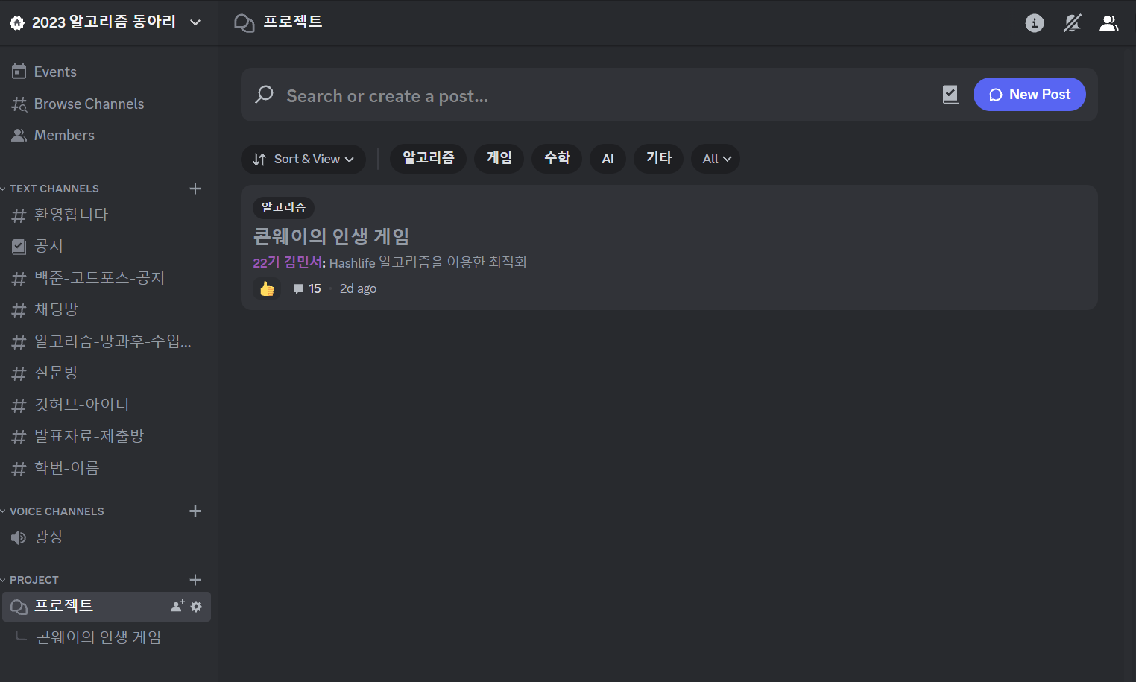
2학기 수업 진행 방식

Slide 5
2학기 수업 진행 방식
- 가볍게 기록 용도로 사용
- 오늘 배운 내용을 자신의 언어로 재정의하자

Slide 6
2학기 수업 진행 방식
발표 방식
- 주제 소개
- 활용 방식
- 제일 공들인 부분
- 최종 완성된 프로젝트
- 느낀 점

Slide 7
알고동 첫번째 프로젝트 주제
이름 | 주제
김민서 | 콘웨이의 인생 게임
변석영
최준
구원
김진명
이정현
이지성
이한솔
정민재
홍기웅
황시준

Slide 8
주제 몇 개 추천해드림

Slide 9
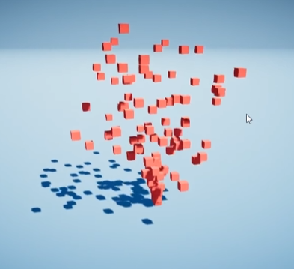
1. Object Pooling
자료구조 Queue를 이용함
이론 난이도 하
개발 난이도 하 ~ 중
생각보다 포트폴리오 주제로 자주 쓰임
자료 많음

Slide 10
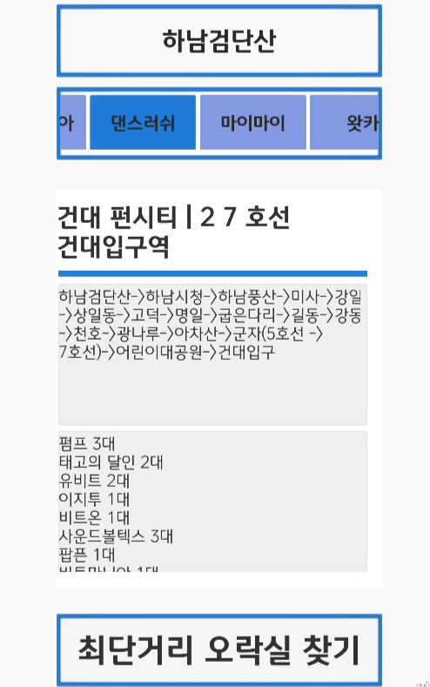
2. 다익스트라
그래프 이론의 확장선
지하철 노선도같은 길찾기에 쓰기 좋음
이론 난이도 중
개발 난이도 중
알고리즘 대회하는 친구들은 꼭 알고 있어야함
자료 많음

Slide 11
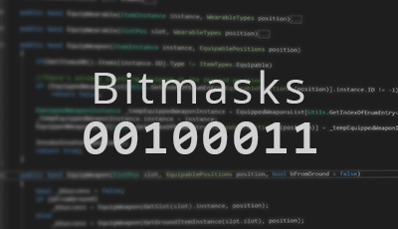
가장 빠른 연산 알고리즘
숫자 하나로 여러 개의 상태를 정의 가능
이론 난이도 상
개발 난이도 하
활용되는 분야가 많음
자료 많음
3. 비트마스킹

Slide 12
4. 유전 알고리즘
인공지능 첫 입문용
범용성이 매우 넓다
이론 난이도 상
개발 난이도 중상
자료 은근 많음

Slide 13

5. 싱글턴 패턴
여러분들이 게임잼에서 가장 많이 사용할 디자인 패턴
가장 쉬운 디자인 패턴이자 날먹 패턴
이론 난이도 하
개발 난이도 하
자료 많음

Slide 14
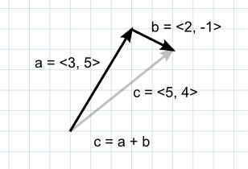
6. 벡터 이론
게임 개발에서 가장 많이 쓰이는 수학 이론
숙지하면 무조건 좋은 이론
이론 난이도 중
개발 난이도 중하
자료 많음

Slide 15

7. FSM
Flying Spagetti Monster

Slide 16
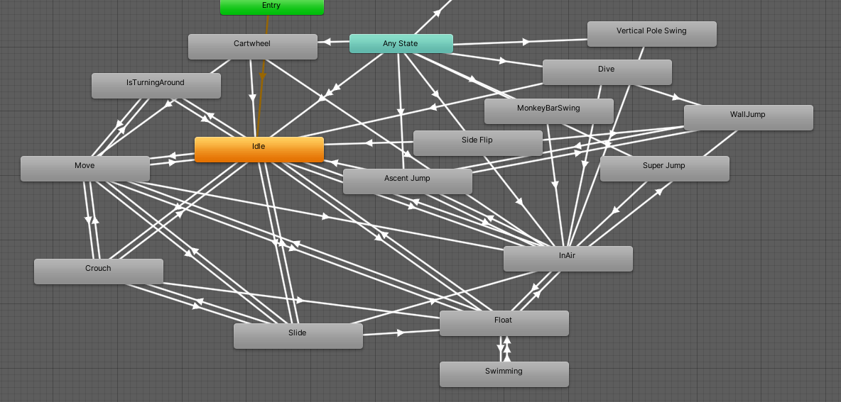
7. FSM
Finite State Machine
애니메이션부터 AI까지 범용성이 넓음
Unity가 기본으로 제공해줌
이론 난이도 중하
개발 난이도 중
자료 많음

